Slide 1

$Open Topic$ - LUP分解算法正确性证明
2018年12月24日
——171860538 陶绍诚

Slide 2
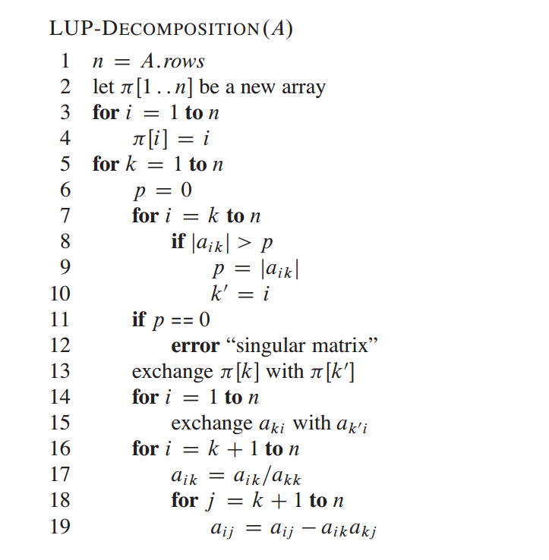
Notes:
每个for循环的功能

Slide 3
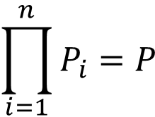
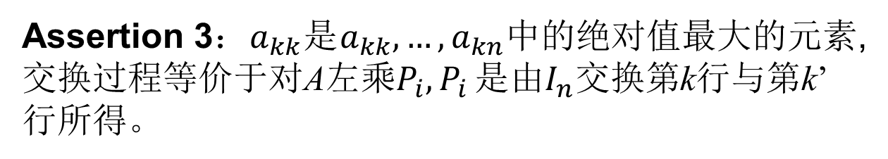
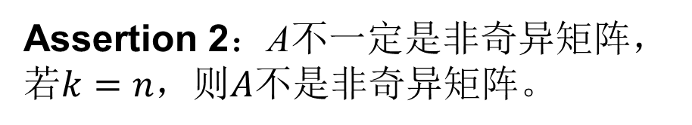

部分正确性
Assertion 1：p是$a_{kk},{…,a}_{ki}$中的绝对值最大的元素,$k^{′}是$这个元素所在的行数
Assertion 2：A不一定是非奇异矩阵，若$k=n，$则$A$不是非奇异矩阵。
Assertion 3：$a_{kk}$是$a_{kk},{…,a}_{kn}$中的绝对值最大的元素,交换过程等价于对A左乘$P_{i}{,P}_{i}是由I_{n}交换第$k行与第k’行所得。
$$\prod_{i=1}^{n}{P_{i}=P}$$

Slide 4
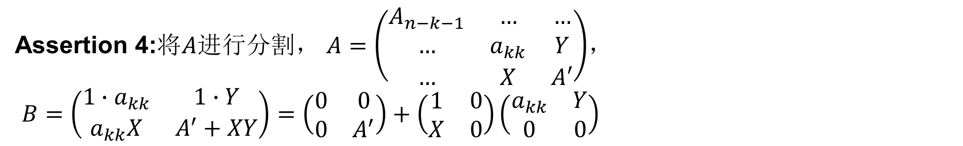
部分正确性
将由原来的A的第k~n行与第k~n列构成的方阵记为 B
Assertion 4:将$A进行$分割， $A=\left(\begin{matrix}A_{n−k−1} & … & … \\ … & a_{kk} & Y \\ … & X & A′\end{matrix}\right)$，
$B=\left(\begin{matrix}{1∙a}_{kk} & 1∙Y \\ a_{kk}X & A^{′}+XY\end{matrix}\right)=\left(\begin{matrix}0 & 0 \\ 0 & A^{′}\end{matrix}\right)+\left(\begin{matrix}1 & 0 \\ X & 0\end{matrix}\right)\left(\begin{matrix}a_{kk} & Y \\ 0 & 0\end{matrix}\right)$

Slide 5
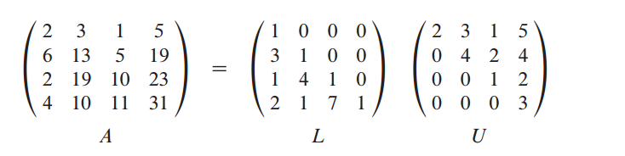
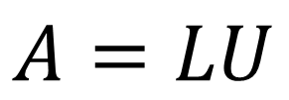
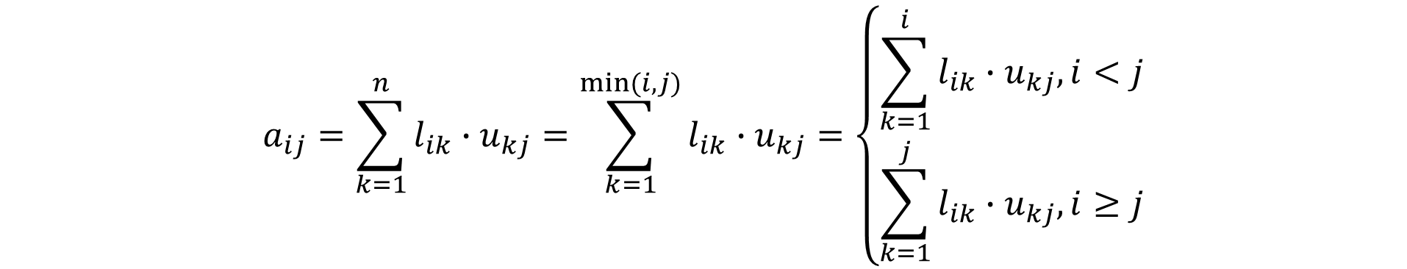
$$A=LU$$
$$a_{ij}=\sum_{k=1}^{n}{l_{ik}∙u_{kj}}=\sum_{k=1}^{min⁡(i,j)}{l_{ik}∙u_{kj}}=\left\{\begin{aligned}\sum_{k=1}^{i}{l_{ik}∙u_{kj}, i<j} \\ \sum_{k=1}^{j}{l_{ik}∙u_{kj}, i≥j}\end{aligned}\right.$$

Slide 6
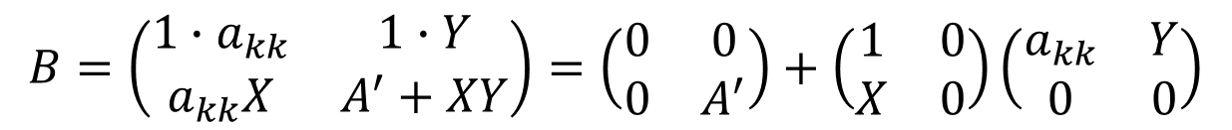
设T矩阵表示该位置的元素是由几个乘积相加得到的
$$B=\left(\begin{matrix}{1∙a}_{kk} & 1∙Y \\ a_{kk}X & A^{′}+XY\end{matrix}\right)=\left(\begin{matrix}0 & 0 \\ 0 & A^{′}\end{matrix}\right)+\left(\begin{matrix}1 & 0 \\ X & 0\end{matrix}\right)\left(\begin{matrix}a_{kk} & Y \\ 0 & 0\end{matrix}\right)$$

Slide 7
完全正确性
所有的循环都是for循环，不存在死循环，所以程序一定会终止

